Slide 1
LAFTEL PEDIA
FULLSTACK 501
팀장 윤성훈
팀원 김유정, 박수연, 나찬해
장석훈

Slide 2
<목차>
<목차>
(1)
기획 배경
개인 역할
(2)
개발 환경
요구사항 정의서
(3)
USECASE
ERD 설계
(4)
화면 설명

Slide 3


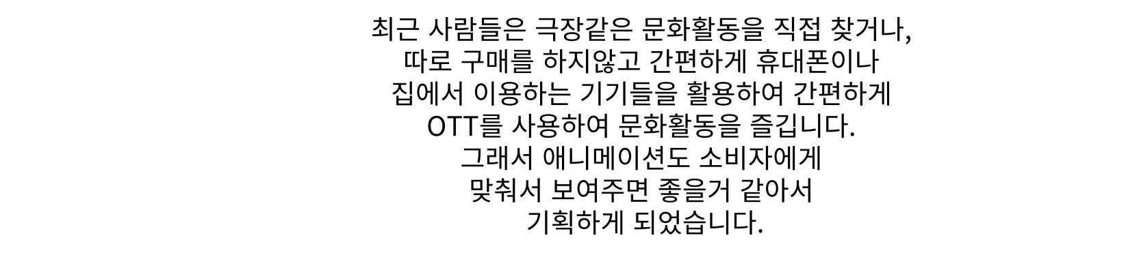
기획 배경

Slide 4
개인 역할
팀장 윤성훈
팀원 김유정
팀원 나찬해
팀원 박수연
앱 총괄
DB 설계
태그 검색
검색 화면
신작 팝업
메인 화면
취향 반영
웹 총괄
DB 설계
유지보수
디테일화면
앱 마이페이지
태그 화면 구성
가입 취향 선택
웹 설계
회원가입
슬라이드
별점기능
요일별 신작
웹 마이페이지
앱 설계
태그 검색
요일별 신작
좋아요 기능
로그인 모달창
앱 디테일화면

Slide 5






개발 환경
DB
FRONT
BACKEND

Slide 6
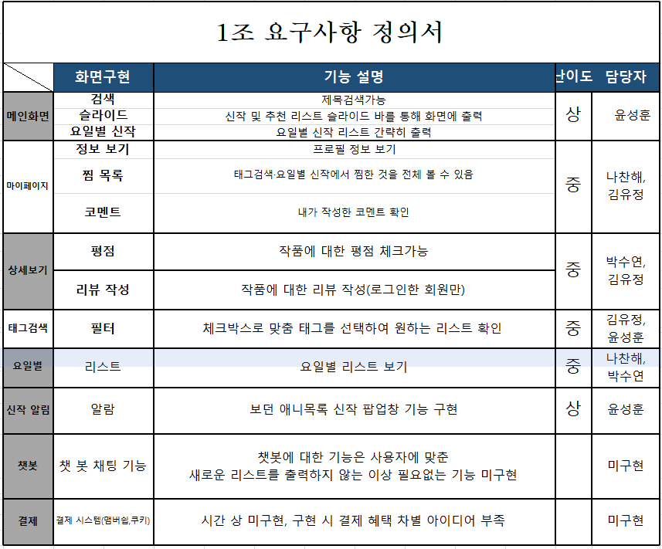
요구사항 정의서
Notes:
위에 불투명한 부분은 그룹 묶여서 애니메이션이 들어가있습니다.
불필요하신분은 지우고 사용하시면 된답니다!!^-^)9!!!!

Slide 7
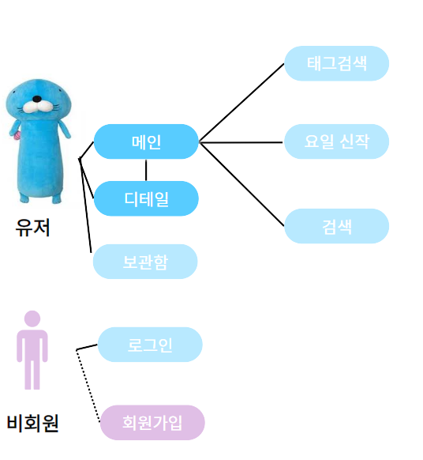
USE CASE

Slide 8
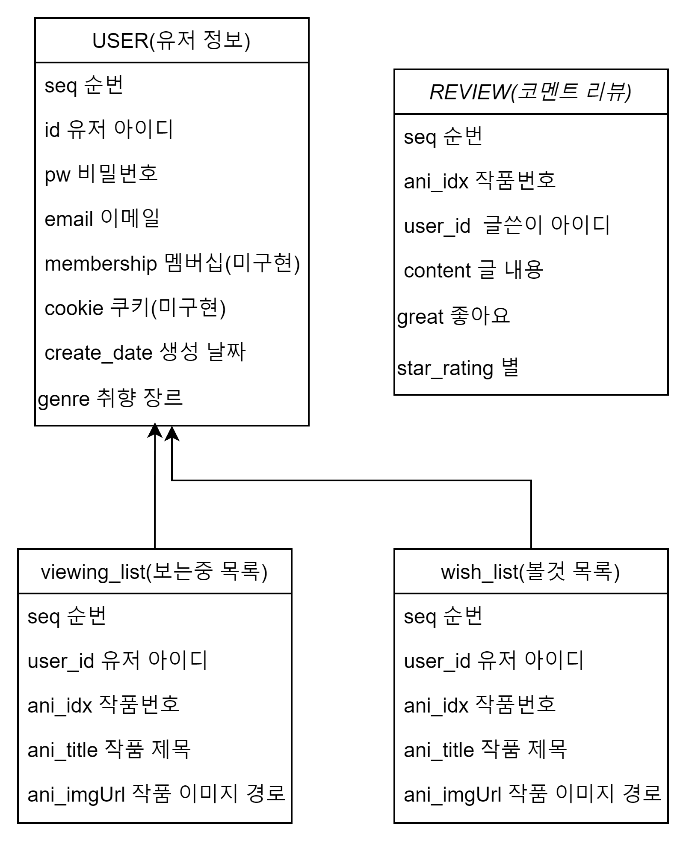

ERDiagram
하늘색
물색
푸른색
파란색

Slide 9
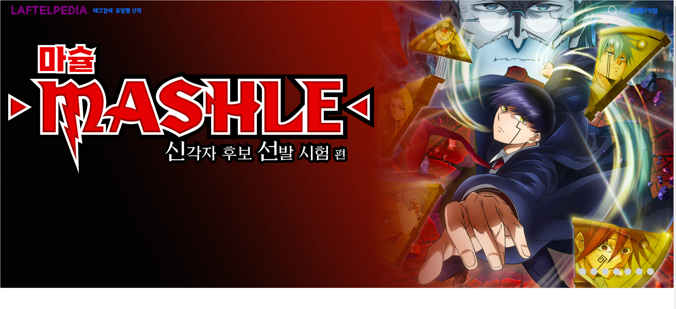
메인화면

Slide 10
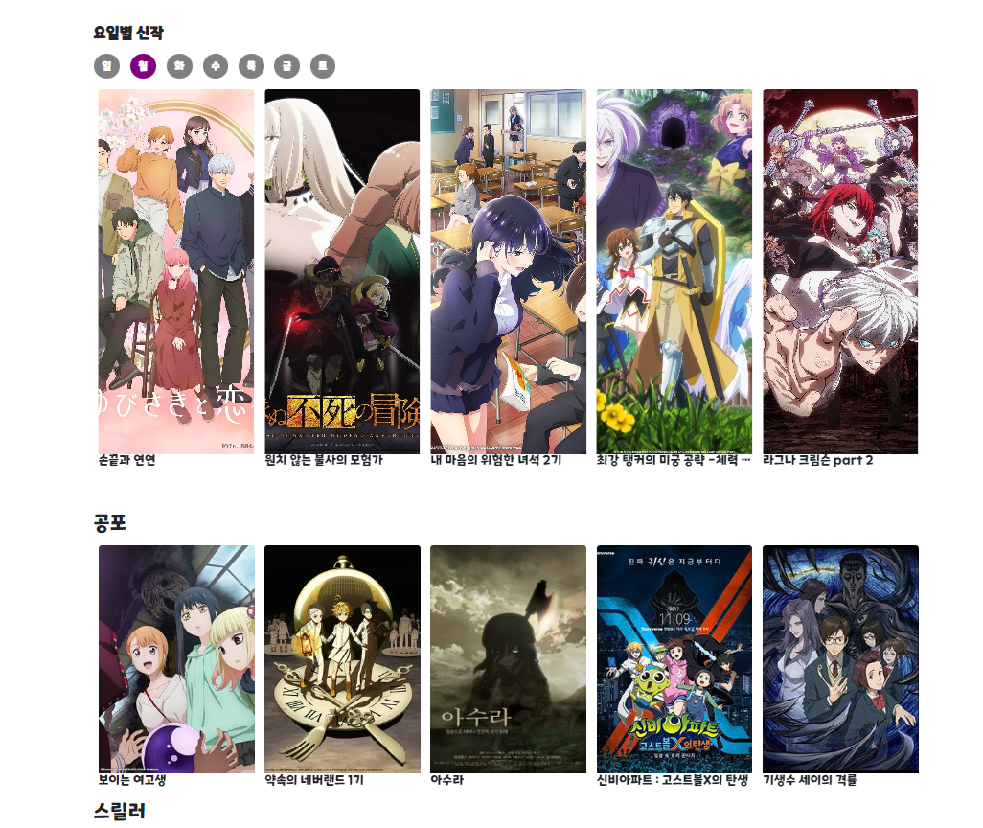

Slide 11
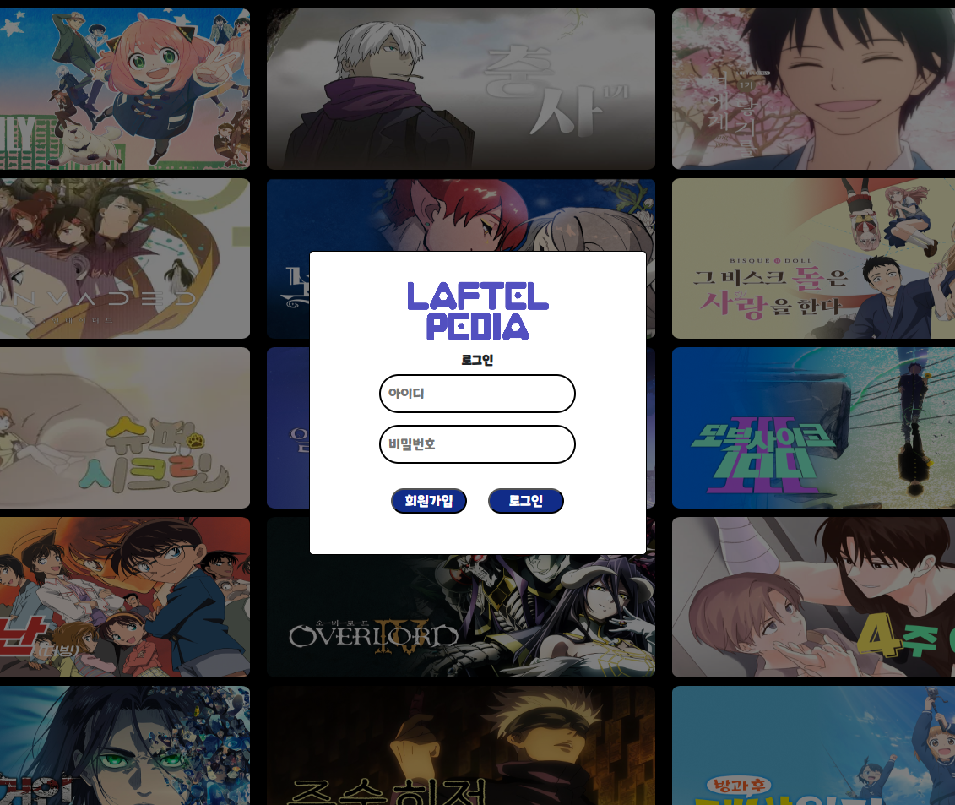
로그인화면
푸른색
파란색

Slide 12
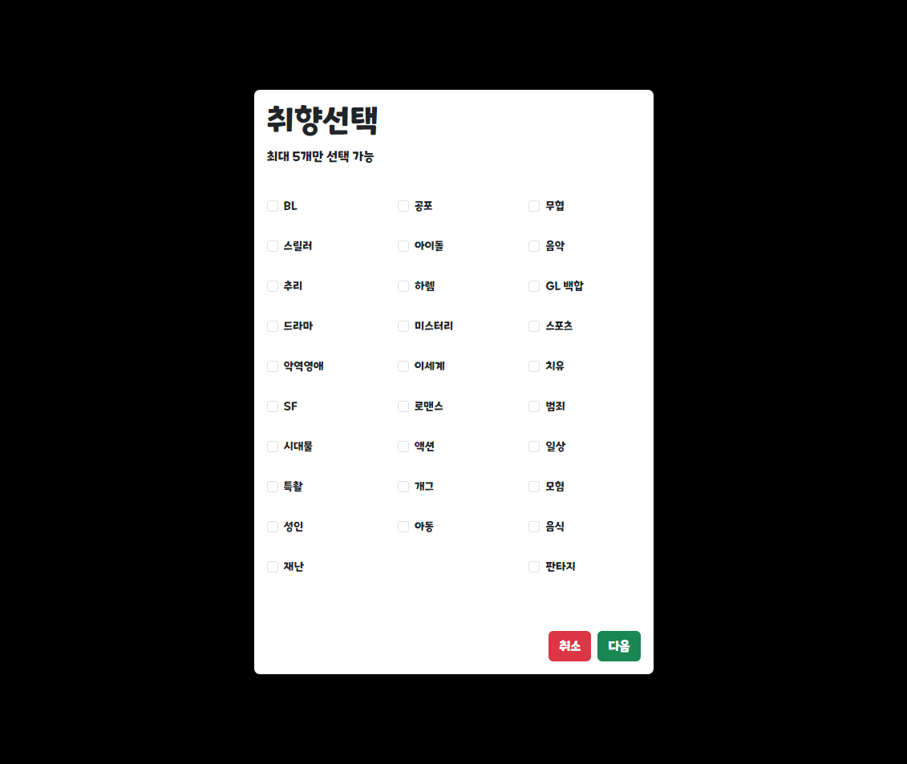
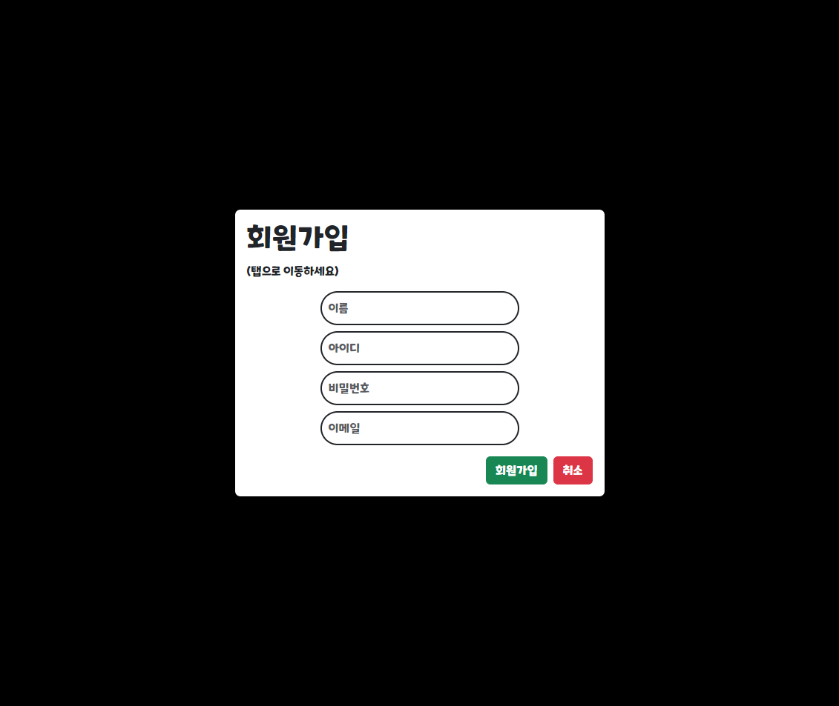
회원가입
푸른색
파란색

Slide 13
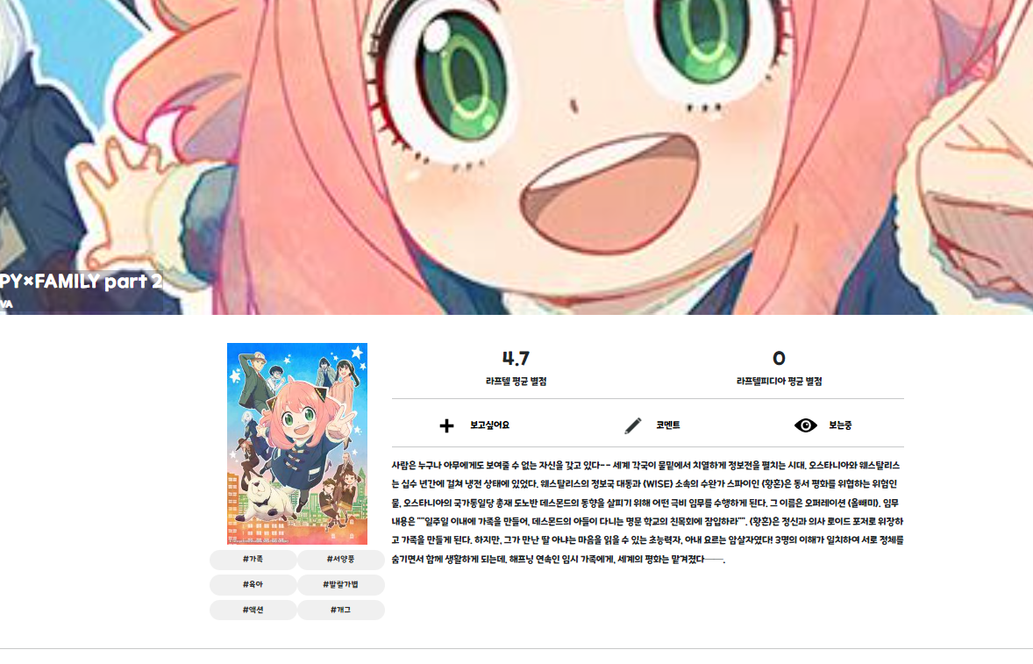
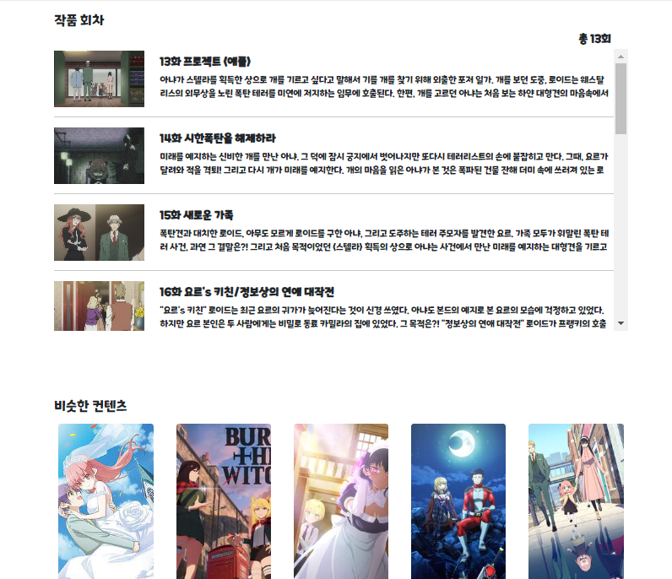
디테일 화면
푸른색
파란색

Slide 14
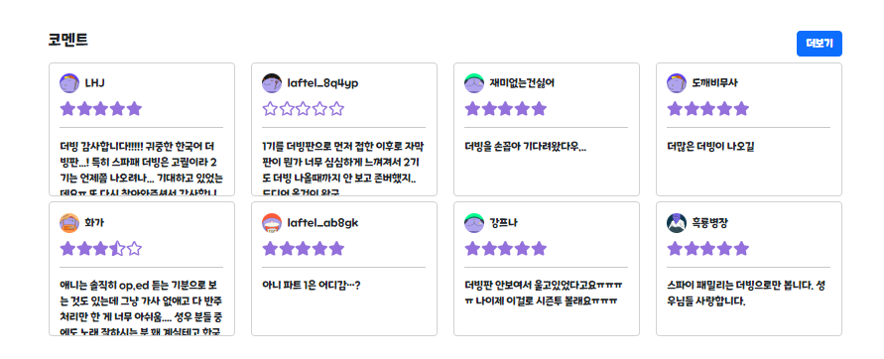
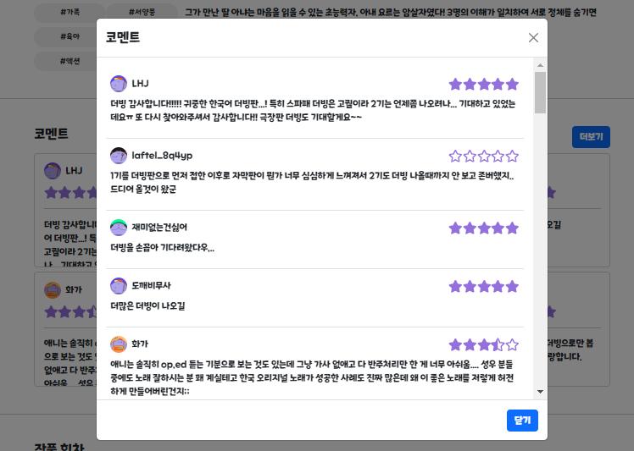
디테일 화면(코멘트)
푸른색
파란색

Slide 15
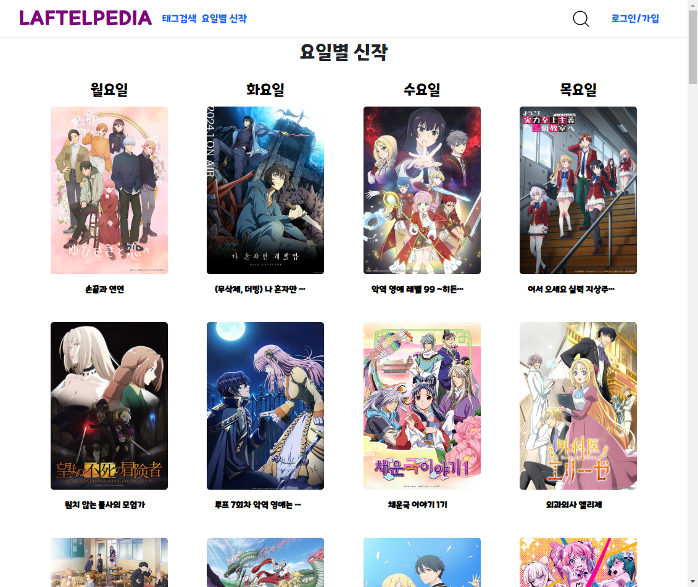
요일별 신작
푸른색
파란색

Slide 16
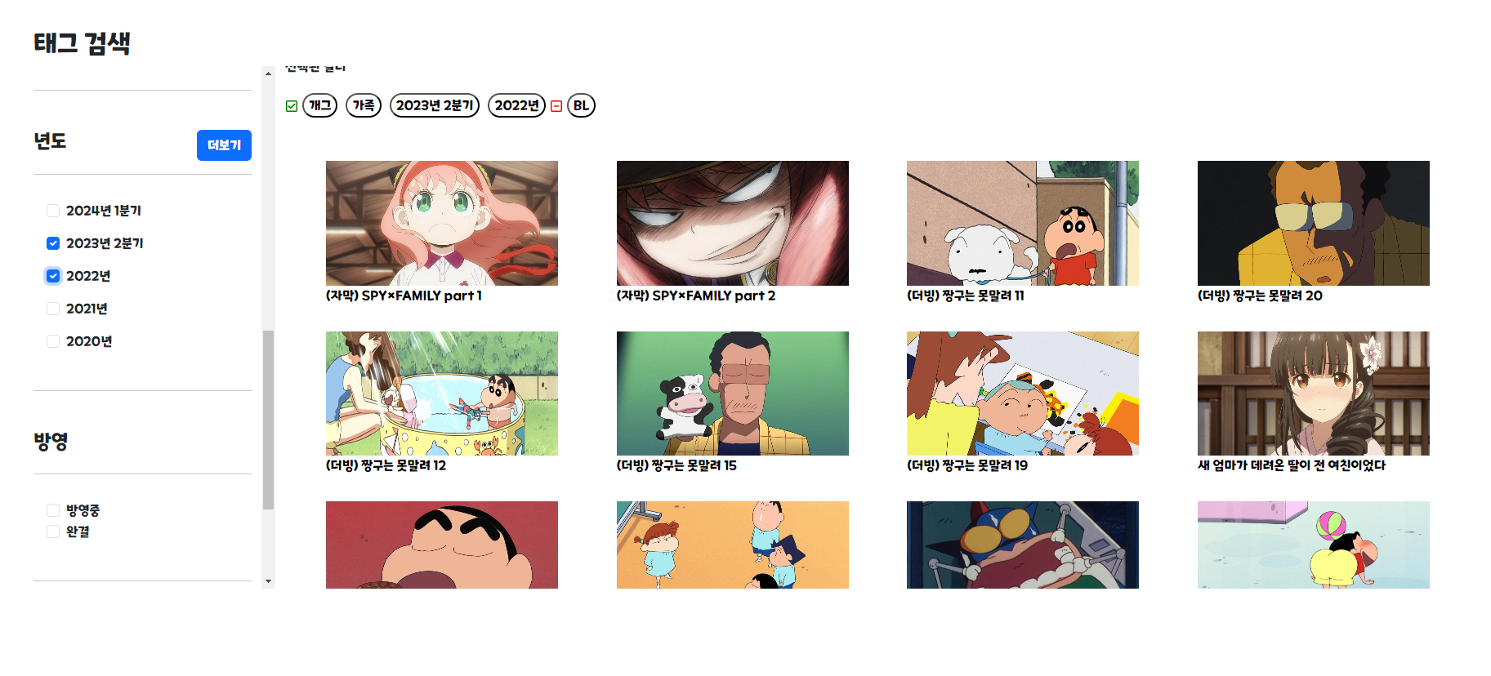
태그 검색
푸른색
파란색

Slide 17
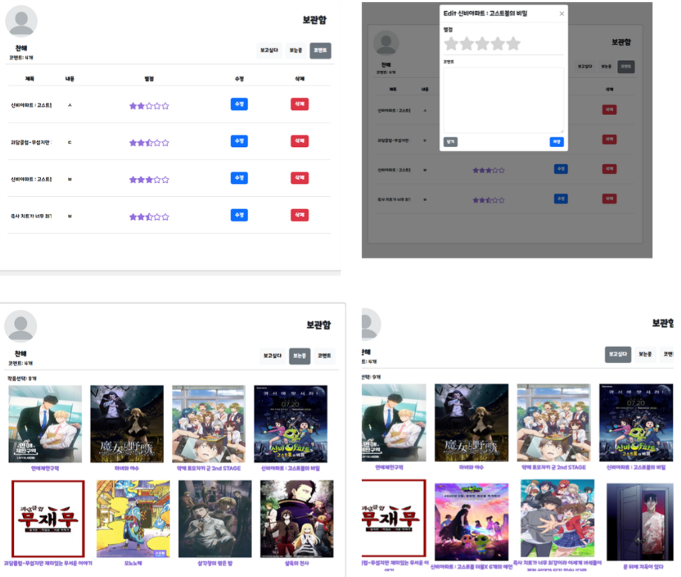
마이페이지
푸른색
파란색

Slide 18
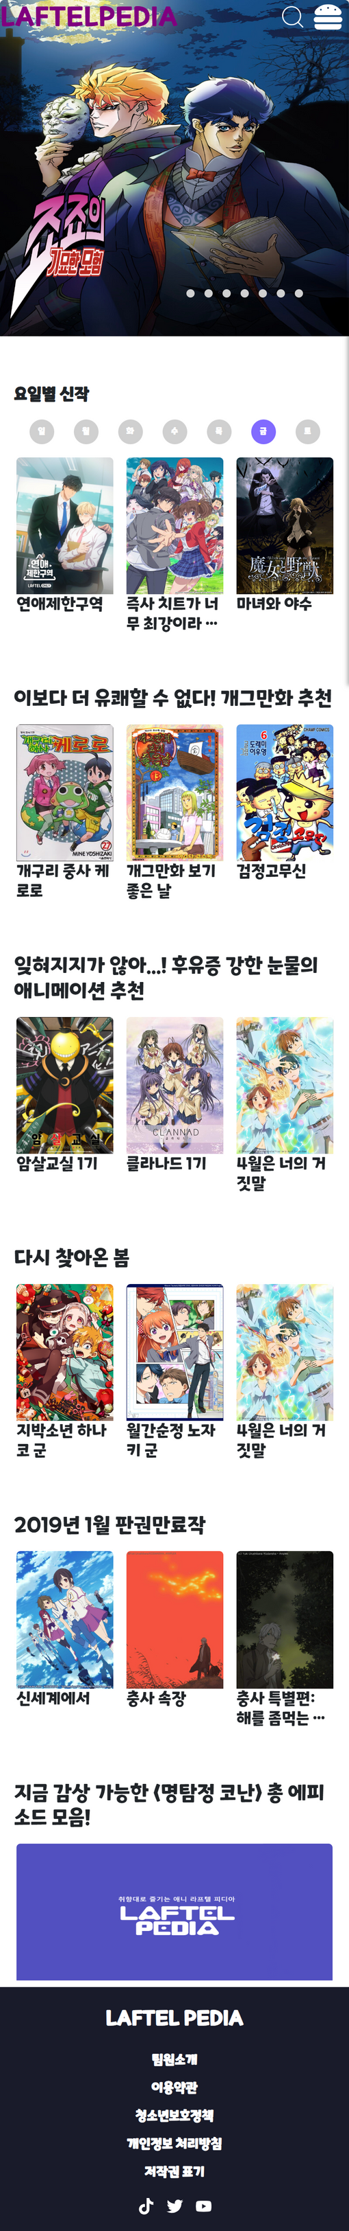
앱 메인화면
푸른색
파란색

Slide 19
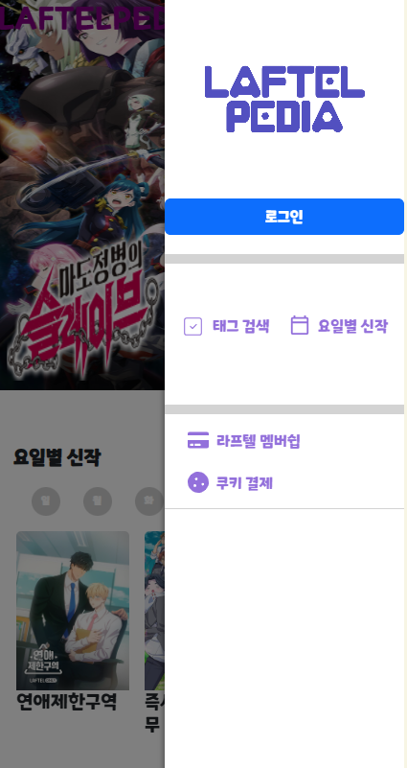
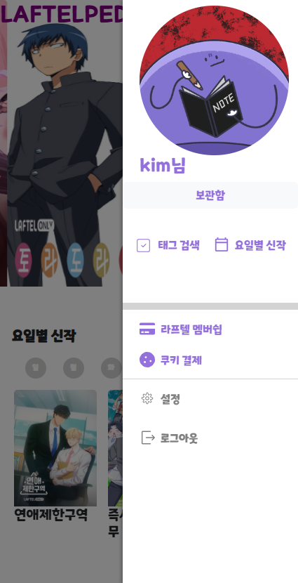
앱 사이드 바
푸른색
파란색

Slide 20
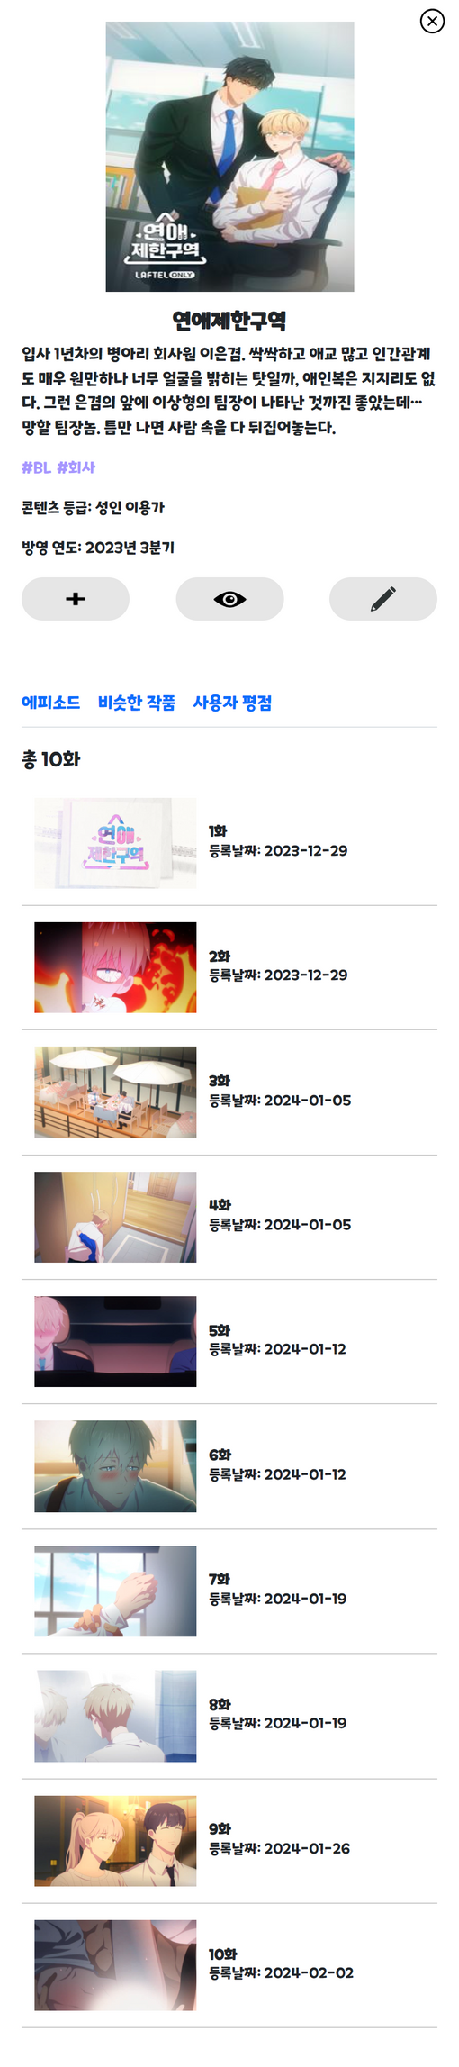
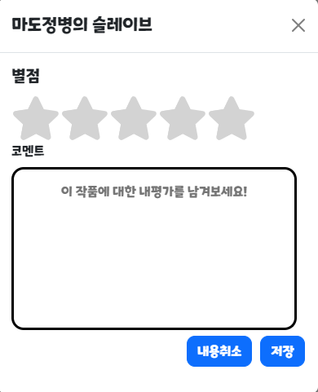
앱 디테일
푸른색
파란색

Slide 21
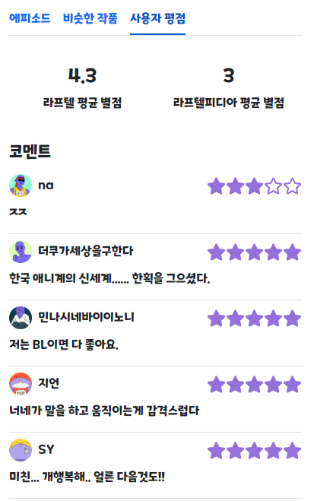
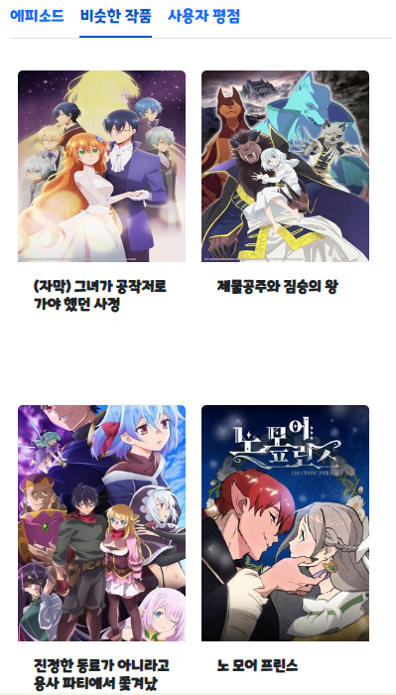
앱 디테일
푸른색
파란색

Slide 22
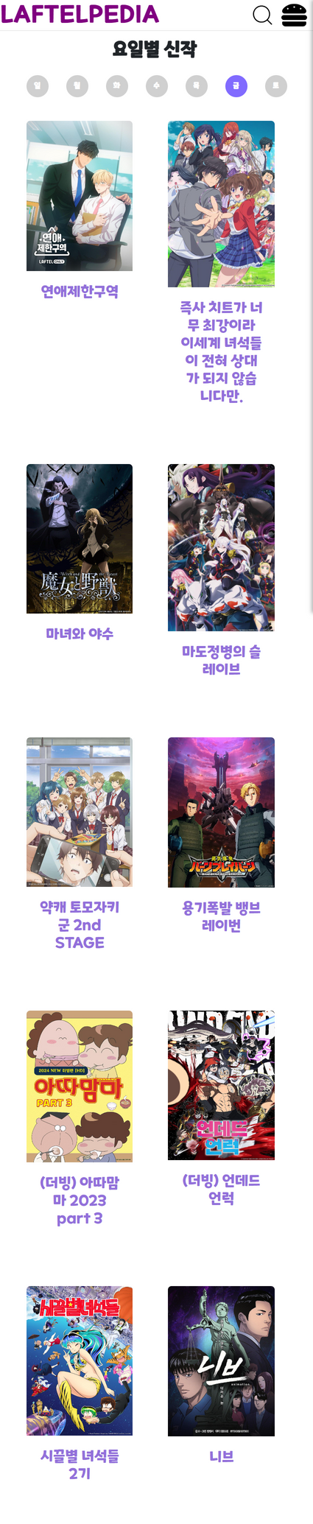
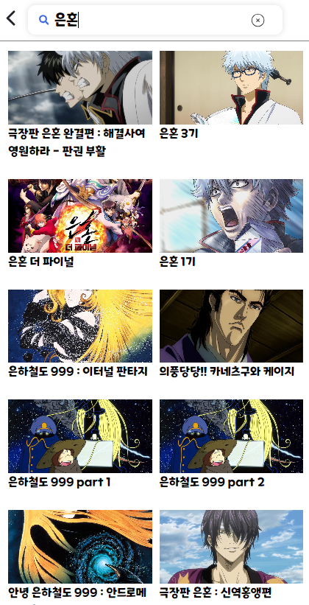
앱 디테일
푸른색
파란색

Slide 23
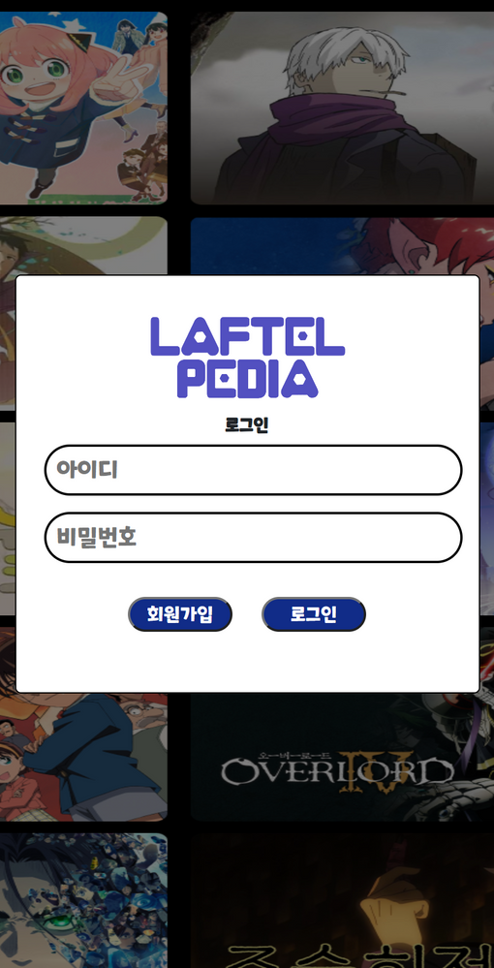
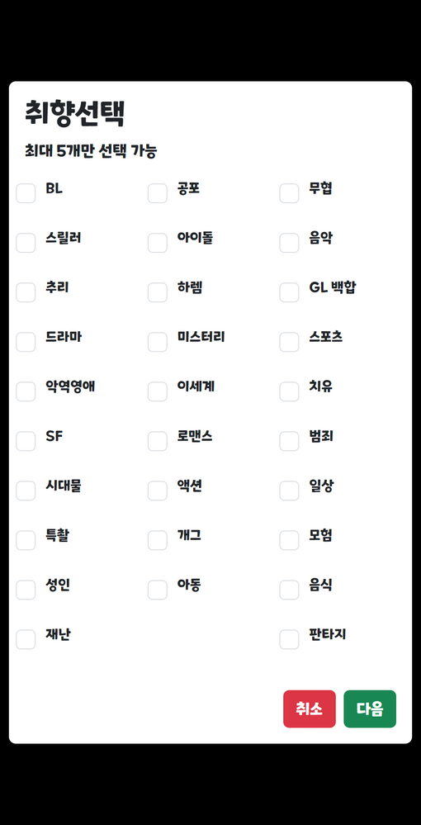
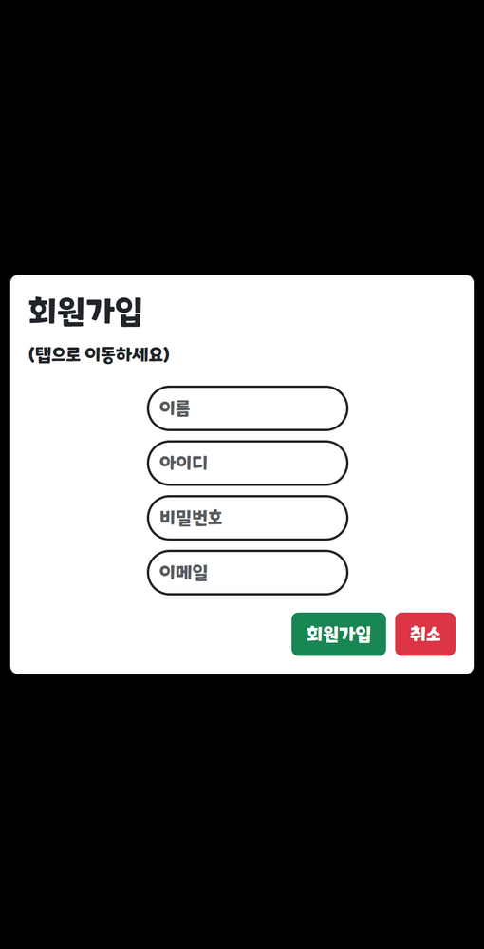
앱 로그인, 회원가입
푸른색
파란색

Slide 24
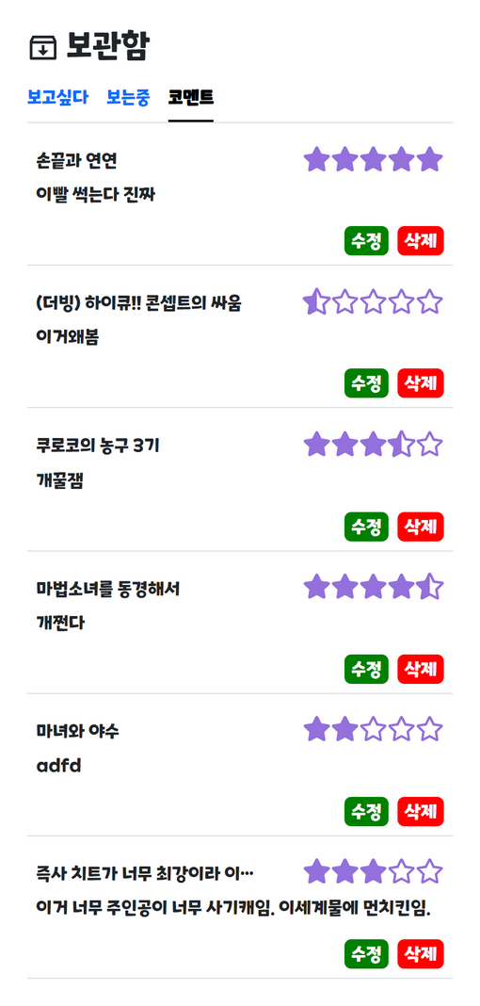
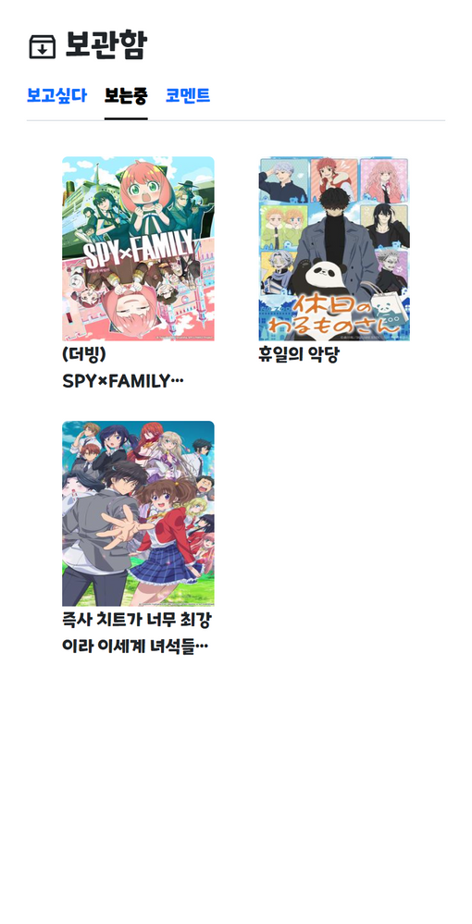
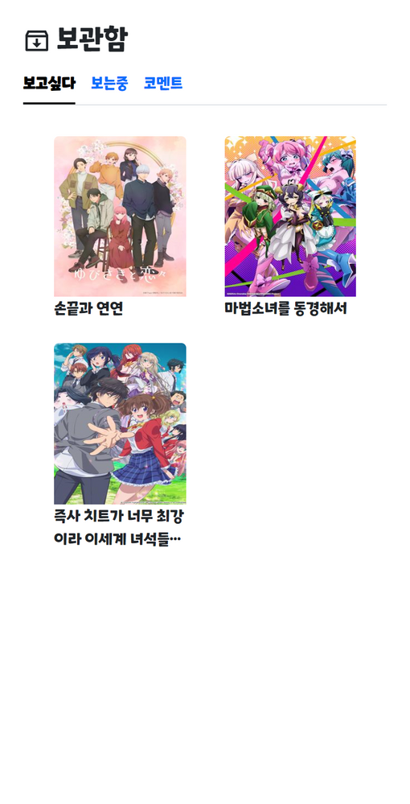
앱 로그인, 회원가입
푸른색
파색

Slide 25
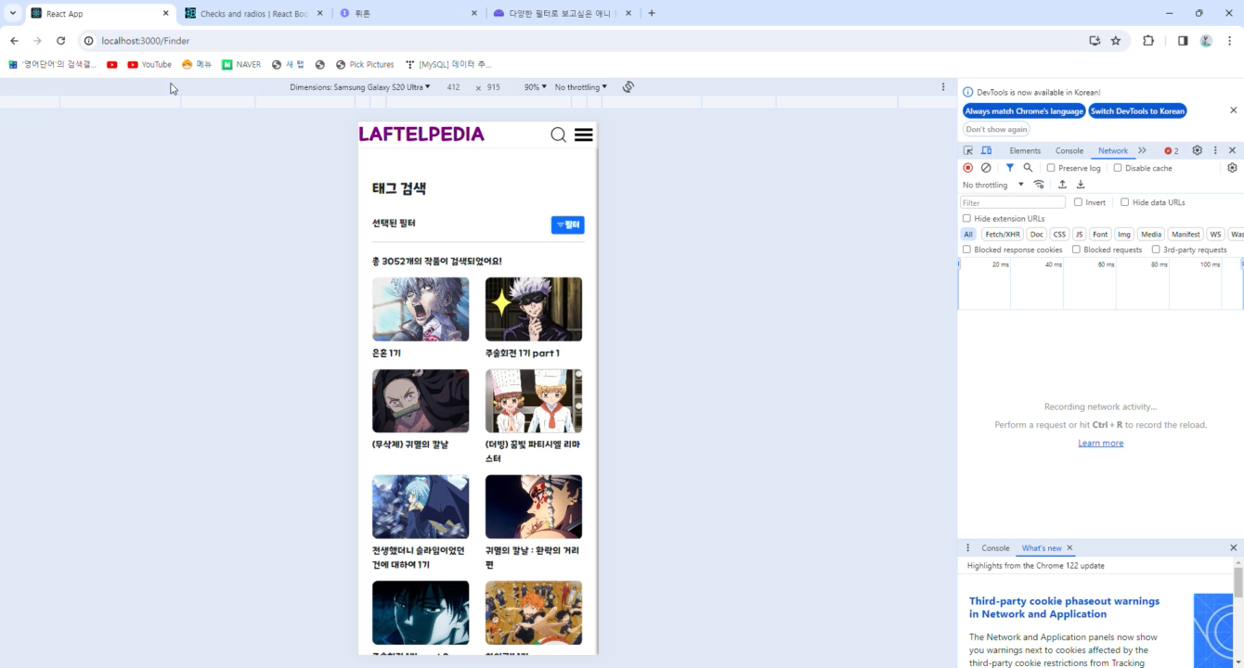
앱 필터검색
푸른색
파색

Slide 26
감사합니다
Notes:
위에 불투명한 부분은 그룹 묶여서 애니메이션이 들어가있습니다.
불필요하신분은 지우고 사용하시면 된답니다!!^-^)9!!!!

